Slide 1
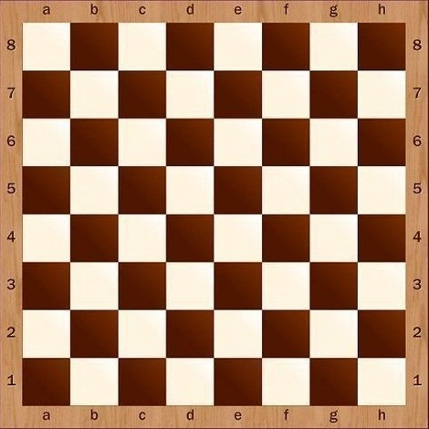
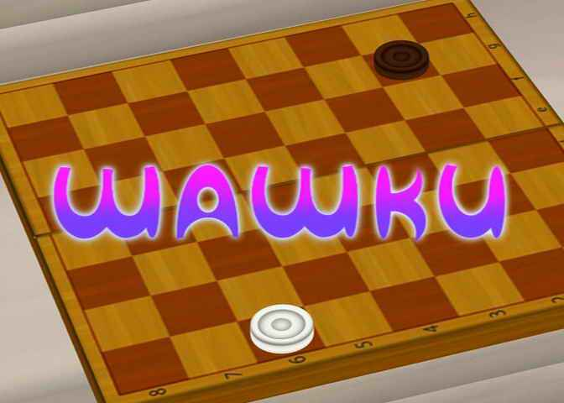

Slide 2



Шашки – игра для двух игроков на многоклеточной доске, подобной шахматной, специальными фишками-шашками.
Системы шашечной игры развивалась внутри национальных традиций.
До сих пор нет единого мнения историков, археологов о том, где и когда появилась игра в шашки.
Согласно древним документам, поклонниками игры были как фараоны Египта, так и греческий воин Паламед, участник многолетней осады Трои. Шашки упоминаются в мифе историка и философа Платона о том, как благодаря шашечной партии Гермес выиграл у Луны пять дней и прибавил их к 365 дням.
Позднее игра в шашки стала популярной во всей средневековой Европе, ведь бой на клеточном поле напоминал сражения двух армий с дальними походами, победами и поражениями, захватом противника.

Slide 3
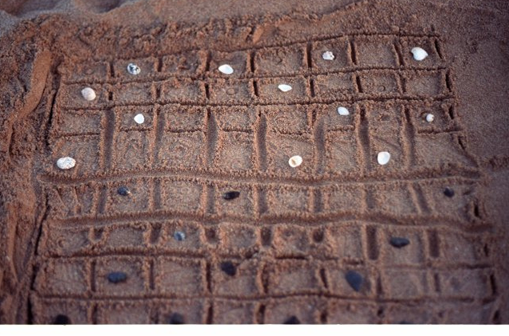
Игры, похожие на шашки, т.е. которые велись на поле с нанесённой на ней сеткой, одинаковыми фигурами, известны с глубокой древности

Slide 4
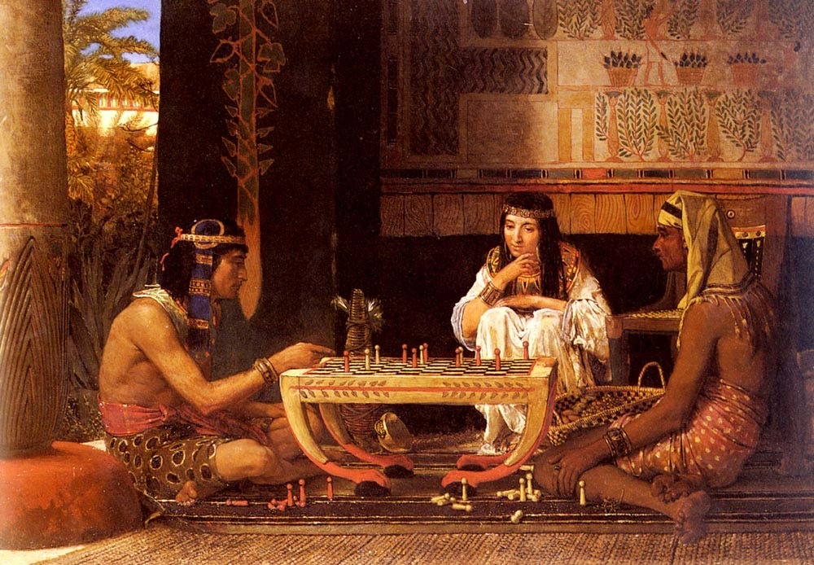
Такую игру обнаружили археологи при раскопках в Египте.

Slide 5
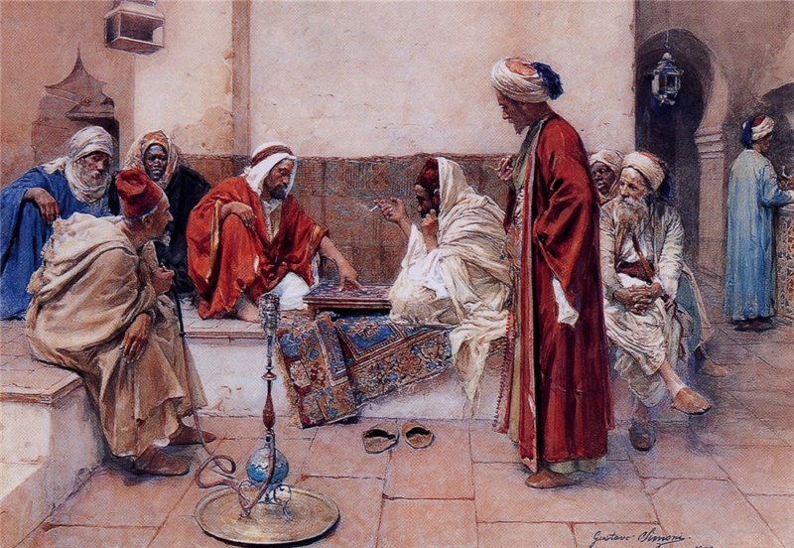
Другая версия - игра произошла от мавританской игры «алькерк».

Slide 6
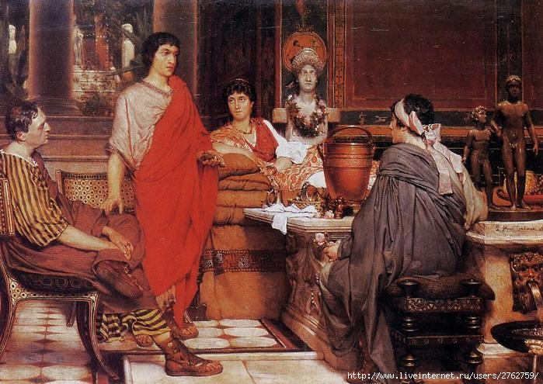
В Риме играли в «латрункули», возможно, что эта игра — одна из прародителей современных шашек.

Slide 7
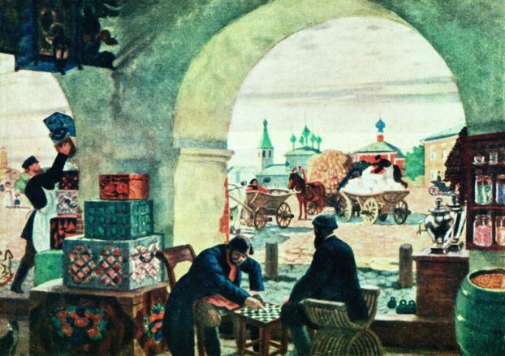
В Россию шашки попали примерно в середине Х в. Шашки на Руси назывались тавлеями.

Slide 8
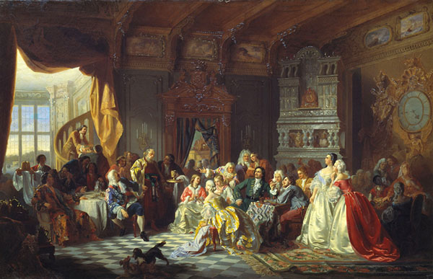
При Петре I появилась такая разновидность игры, как «русские шашки». Бой ведется на стандартной 64-клеточной доске. Используется по 12 фишек.

Slide 9
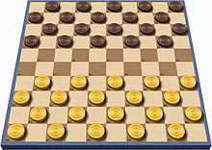
В итоге едиными для всех (международными) стали 100-клеточные шашки. Эти шашки зародились во Франции в конце XVIII в.

Slide 10
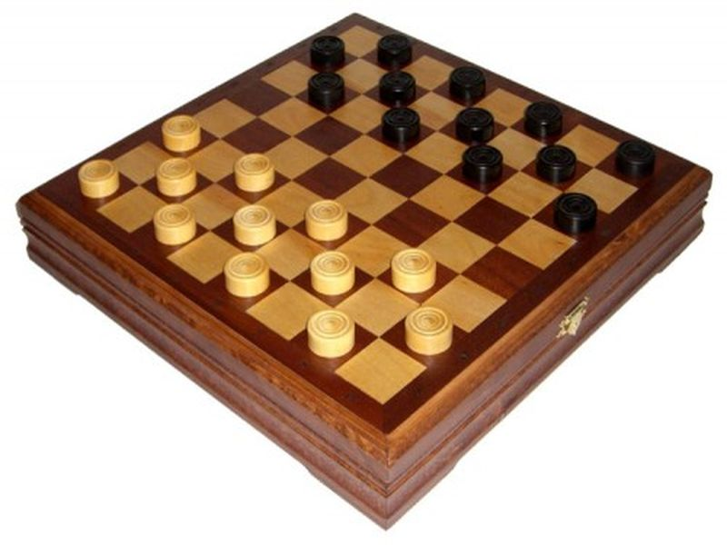
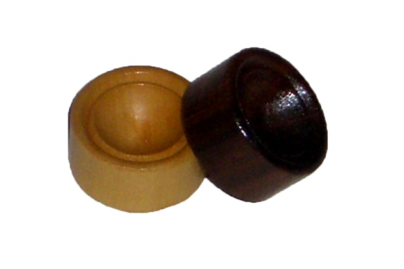
В «русских шашках» у каждого игрока по 12 шашек, которые расставляются по черным полям на доске в 64 клетки (8х8).

Slide 11
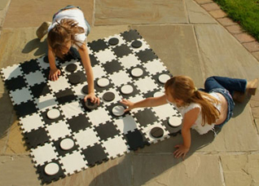

Slide 12

Правила игры

Slide 13
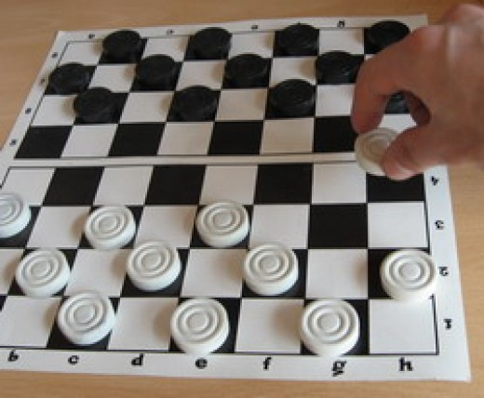
Если вы прикоснулись к своей шашке, то обязаны ей пойти, а после того, как переставили её на другое поле и отняли от шашки руку, считается, что ход сделан.

Slide 14
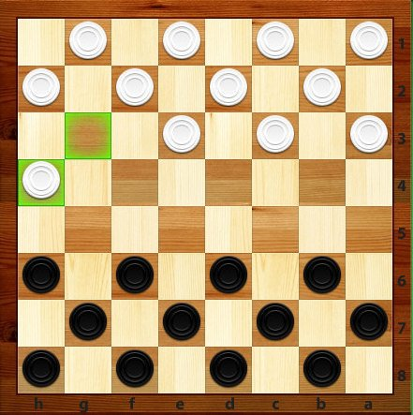
Начинают игру белые. Ходы делают по очереди (сначала белые, потом черные, затем снова белые и т.д.). Нельзя делать подряд несколько ходов. Простые шашки назад не ходят.

Slide 15
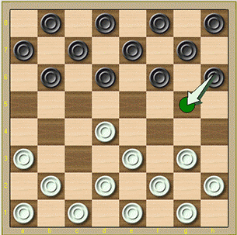
Шашки двигаются только по черным полям по диагонали вперед на свободное соседнее поле

Slide 16
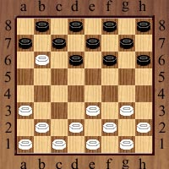
Если белая и черная простые шашки встретились и находятся на соседних полях по диагонали, а поле за шашкой противника свободно, игрок должен взять (побить) её и снять с доски. Брать (бить) шашку соперника можно ходом вперед и назад, если за ней есть свободное поле.

Slide 17
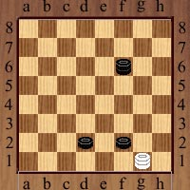
На доске может возникнуть такое положение, что под ударом окажутся сразу несколько шашек противника, тогда их берут (бьют), используя «мостик», перешагивая через каждую шашку на свободное поле за ней. Через два свободных поля перешагивать нельзя, так же как нельзя ходить через две свободные шашки.

Slide 18
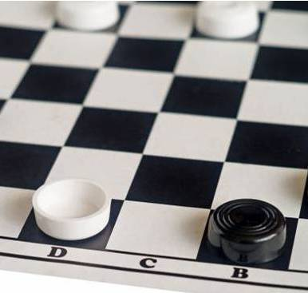
Если простая шашка, двигаясь по доске, достигает последнего ряда, она сразу превращается в дамку. Дамка может ходить вперед и назад по всем черным диагоналям на всю их длину, если они свободны от шашек. Дамка может брать сразу несколько шашек, если за каждой из них есть хотя бы одно свободное поле.

Slide 19
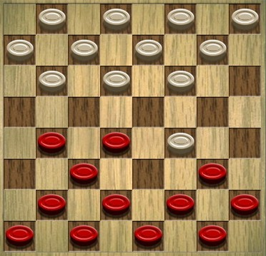

Slide 20
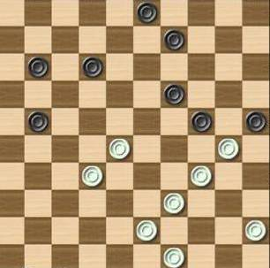

Slide 21
Спасибо за внимание!
Презентацию подготовила
с использованием сети Интернет
инструктор по физической культуре
Касаткина.Т.А.

